Slide 1

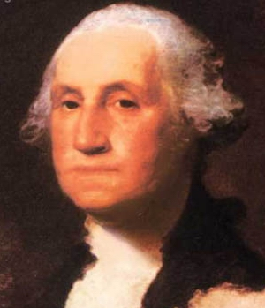


你知道美国人民心目中最尊敬的总统有哪几位吗？
华盛顿
罗斯福
林 肯

Slide 2
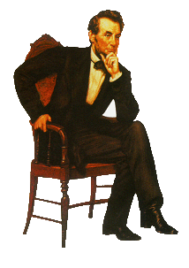
第3课
美国内战
The American Civil War

Slide 3
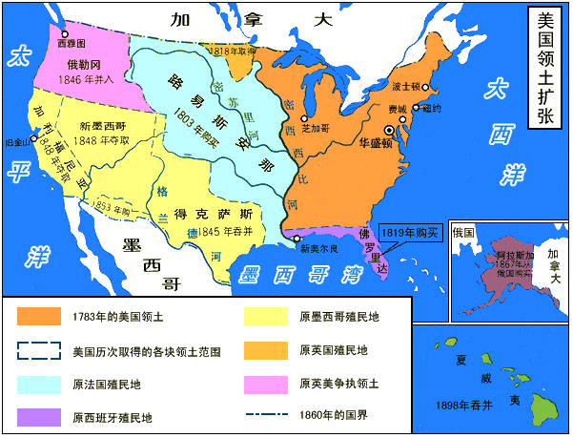
美国的领土扩张
北方
自东向西
购买与侵占
南方

Slide 4
一、南北战争爆发的背景
缺销售市场
缺自由劳动力
缺工业原料
北方
资本主义工商业
奴隶制的废存问题
（焦点）
结果
内战
矛盾
南方
奴隶制种植园经济
输出棉花、工业原料
占有大量劳动力
输入工业品

Slide 5
一、南北战争爆发的背景
1、根本原因：
北方资本主义工商业和南方的奴隶制种植园经济，两种经济形式水火不容。
奴隶制的废存问题
2、斗争的焦点：
1860年11月，林肯当选美国总统。
3、直接原因：

Slide 6

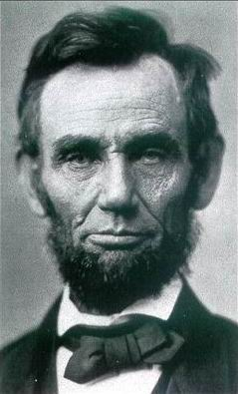
美国第16位总统
(1861.3.4—1865.4.15)
姓名：亚伯拉罕·林肯
所属政党：共和党
他出生于社会低层，只受过一点儿初级教育，担任公职的经验也很少，终其一生都在面对挫败，八次选举八次都落选，两次经商失败，甚至还精神崩溃过一次,但“他的地位相当于音乐中的贝多芬，诗歌中的但丁，绘画中的拉斐尔和人生哲学中的耶酥”（列夫·托尔斯泰语）。
林 肯

Slide 7
为什么林肯当选总统成了南北战争的导火线？
林肯作为代表北方资产阶级利益、同情黑人奴隶、反对奴隶制度的共和党人执政，意味着至少在四年内，林肯政府必将行使权力，逐步限制、废除黑人奴隶制，南方种植园主把林肯的当选看做一场灾难。

Slide 8
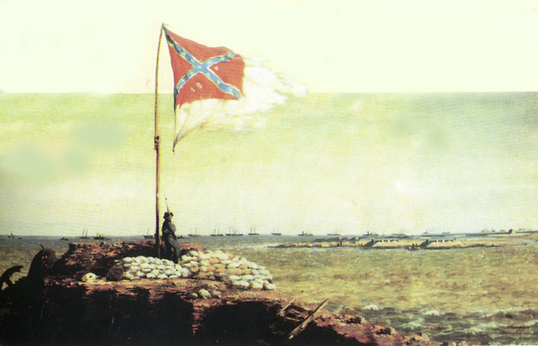
二、南北战争的经过：
1、爆发：1861年，南方挑起内战；
南方宣布独立，挑起内战

Slide 9
二、南北战争的经过
2、初期战争形势怎样?
3、林肯政府颁布了哪两个重 要法 令？有什么重要作用？
4、战争的结果怎样？

Slide 10
战争初期形势会怎样呢
南北双方情况对比表
双方 | 州数 | 人口 | 经济 | 性质 | 人心 | 海军舰只
北方 | 23个 | 2200万 | 先进 | 正义 | 支持 | 700艘
南方 | 11个 | 900万 | 落后 | 非正义 | 反对 | 少量
2、战争初期形势：北方节节失利
请同学们阅读课文找出原因：
准备不足、缺乏优秀将领

Slide 11
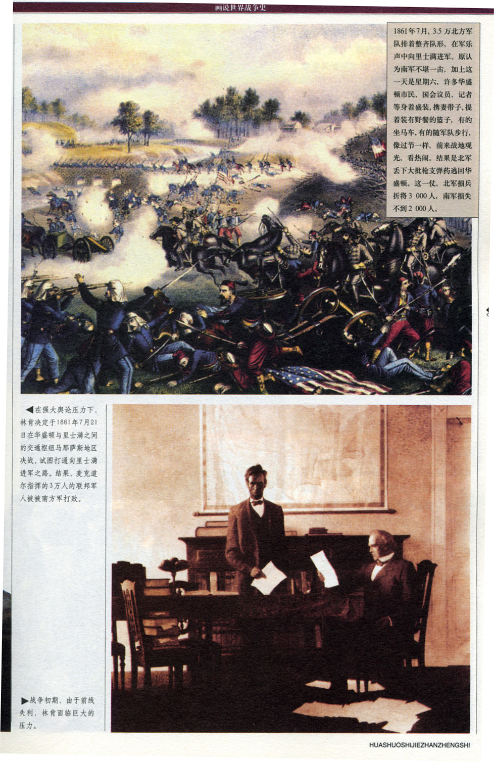
林肯面临巨大压力
1861年7月，北方军队进攻里士满，大败而归。

Slide 12
3、转折点：1862年林肯政府颁布的文献
《宅地法》
Homestead Act
《解放黑人奴隶宣言》
Emancipation Proclamation
** 议一议：结合法令内容，说说这两个法令的作用。
转折点

Slide 13
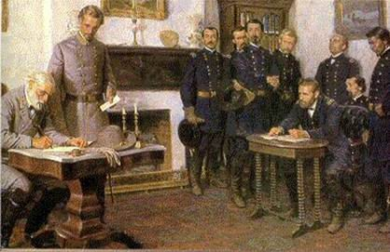
4、结果：1865年4月，北方胜利，国家的统一
得到维护。
1865年，南方投降协议的签署仪式。

Slide 14
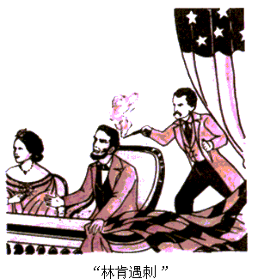
1865年4月14日
林肯遇刺！
1865年4月14日晚，林肯在华盛顿的福特剧院遭南方派遣的杀手——演员蒲斯刺杀身亡。但林肯为维护国家统一和解放黑人奴隶作出了重大贡献，成为美国历史上的著名总统。一百多年来，一直受到美国人民的尊敬。

Slide 15
三、南北战争的性质和意义
1、性质：
是美国历史上的第二次资产阶级革命
2、意义：
维护了 国家的统一，
废除了 黑人奴隶制度，
扫清了 资本主义发展的最大障 碍,为以后经济的迅速发展创造了条件。

Slide 16
他是一位达到了伟大境界而仍能保持自己优良品质的罕有的人物……以至于只有在他成为殉难者倒下去之后，全世界才发现他是一位英雄。
——马克思
他具有独特的精神力量和伟大人格，
已成为世界人民心目中的传奇人物。
——列夫·托尔斯泰

Slide 17
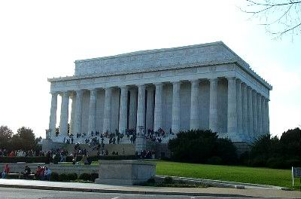

林肯纪念堂：坐落在美国首都华盛顿，是一座座仿古希腊“巴特农神庙”式的古典建筑，四周环绕着36根古朴的希腊式白色大理石圆形廊柱，代表林肯逝世时的36个州；56级台阶代表着林肯光辉的一生。人们对这位伟人的崇敬显得异常的凝重和庄严。
Notes:
林肯纪念堂
在华盛顿的国家大草坪西端，碧波如染的波托马克河东岸上，有一座用通体洁白的花岗岩和大理石建造的古希腊神殿式纪念堂。它是为纪念美国第16任总统阿伯拉罕·林肯而建造的，与东端的国会大厦遥遥，林肯是美国历史上最伟大的总统之一。
长方形的纪念堂矗立在一块相对独立、直径约400米的草坪中间，地表以上是将近5米高的花岗岩基石。建造在石台上的纪念堂高约18.3米，加上基石，纪念堂有23米多高。纪念堂柱廊东西宽约36米，南北长约57米，是一个长方形建筑。纪念堂东门外，宽阔的石阶层层递进，将数不尽的游人引入圣洁的纪念堂。林肯纪念堂外廊四周共有36根石柱，柱高13.4米，底部直径2.26米。高大厚重的外廊石柱颇有希腊巴台农神庙的风格，象征着林肯在世时美国的36个州。纪念堂顶部护墙上有48朵下垂的花饰，代表纪念堂落成时美国的48个州。廊柱上端护栏上刻着48个州的名字。
走进纪念堂，迎面是洁白、庄严的林肯坐像，展堂南北两边石壁上铭刻着林肯的两篇著名演说，南墙上的是《自由的新生──葛底斯堡演说》全文。纪念堂北墙上则是林肯1865年第二次总统就职演说词，全文稍长一些。第二次就职演说气势磅礴，充满情感。

Slide 18
林肯有哪些高尚品德和人格魅力值得我们学习？ （仅供参考：）
1、出身贫寒，但志向高远；
2、意志坚强，百折不挠，不达目的不罢休；
3、关心百姓疾苦，对黑人奴隶制度深感不满；
4、热爱祖国，努力维护国家统一，直至为国献身。

Slide 19

美国拉什莫尔山国家纪念公园的“总统山”
开国元勋
美国国父
华盛顿
《独立宣言》的起草者
杰弗逊
奠定20世纪美国之基础的
西奥多·罗斯福
维护统一、解放黑奴的领导者
林肯

Slide 20
需要注意的问题：
1.南北战争的首要任务是：维护国家统一
2.南北战争并没有改变美国的社会性质
（或社会制度）

Slide 21
从美国独立战争和南北战争中得到什么启示？
启示：
一个国家的独立和统一是这个国家强大的政治前提。

Slide 22
畅所欲言
“学史使人明智”。美国独立战争、南北战争扫除了美国发展的障碍，使美国成为世界超级大国。从这些史实中知道，一个国家要发展要具备哪些条件？
民族独立，国家统一，社会安定

Slide 23
本课的知识结构
1.根本原因：
2.焦点：
3.导火线：
4.开始：
5.转折：
6.结束：
7.林肯的
贡献：
8.性质：
9.意义：
北方资本主义经济和南方种植园经济
两种经济制度矛盾不可调和
奴隶制的存废
林肯当选美国总统
1861年4月，南方挑起内战
美国内战
颁布《宅地法》《解放黑人奴隶宣言》
1865年4月，北方胜利
领导南北战争胜利；维护国家统一；解放黑人奴隶
美国历史上第二次资产阶级革命
废除了奴隶制度，扫清了资本主义发展的最大障碍，为以后经济的迅速发展创造了条件。

Slide 24


好书推荐
反映有关黑人奴隶制度和南北战争的小说：
《汤姆叔叔的小屋》《乱世佳人》《根》

Slide 25
美国独立战争与美国南北战争的比较
比较项目 |  | 独立战争 | 南北战争
原因
性质
领导人
文件
大 事 | 开始
 | 转折
 | 胜利 | 英国承认美国独立
意 义
英国的殖民统治阻碍了美国资本的发展
南北两种经济制度的矛盾
民族解放战争
内战
资产阶级革命
华盛顿
林肯
《独立宣言》
《宅地法》《解放黑人奴隶宣言》
来克星顿枪声
南方挑起内战
萨拉托加大捷
颁布《宅地法》《解放黑人奴隶宣言》
北方胜利
推翻了英国殖民统治，实现了国家独立。
废除了黑人奴隶制，维护了国家统一。
推动了美国资本主义的发展

Slide 26
选择题
D
1、美国内战前，南北矛盾的实质是（ ）
A、两种社会制度的矛盾 B、两个剥削阶级的对立
C、地方与中央的对立 D、两种经济制度的矛盾
B
2、美国南北矛盾的焦点是（ ）
A、关税问题 B、奴隶制的存废问题
C、向西部领土扩张的问题 D、争夺劳动力力的问题
C
3、美国内战与独立战争的相同点（ ）
A、赢得了民族独立 B、维护了国家的统一
C、扫清了资本主义发展障碍 D、解除了种族压迫和歧视

Slide 27
C
4、美国内战后，哪一问题还没得到解决（ ）
A、国内市场狭窄 B、雇佣劳动力不足
C、种族歧视政策 D、奴隶制还没有得到完全解决
5、美国是一个崇尚自由的国家，更是一个崇拜英雄的国度，能赢得美国人民尊敬的美国总统并不多，美国人民心中却有两位被誉为“开国元勋”和“黑奴解放者”的伟大总统，他们分别是（ ）
A、华盛顿、林肯 B、杰斐逊、杜鲁门
C、华盛顿、里根 C、罗斯福、布什5
A

